Slide 1
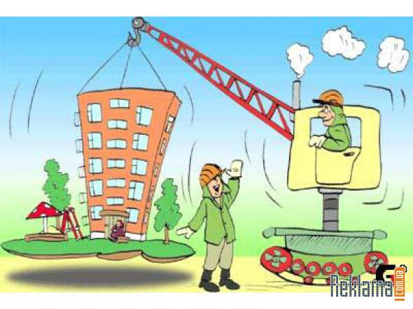

Slide 2

Кто построил
новый дом?

Slide 3
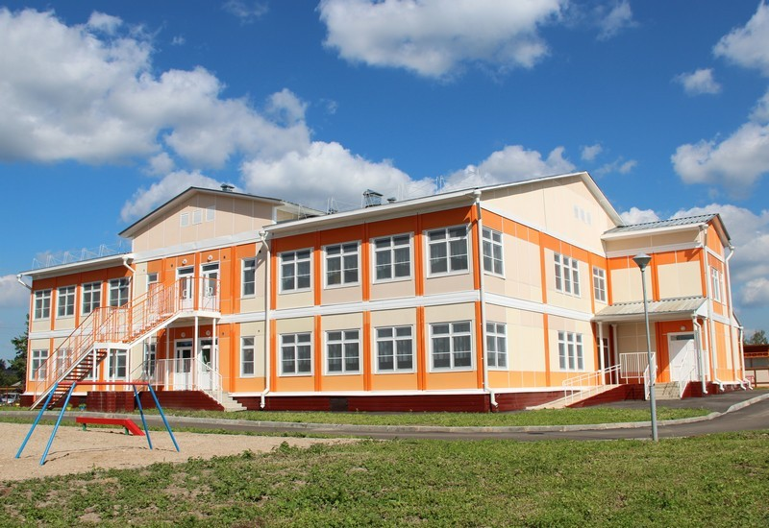
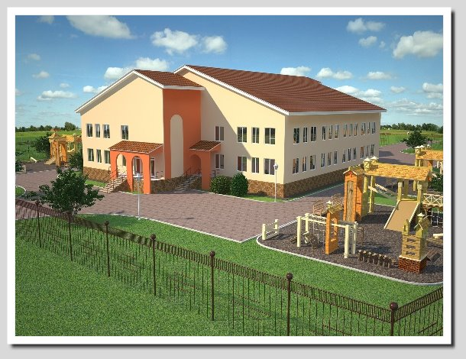
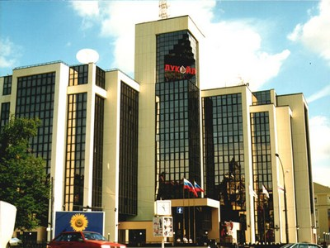
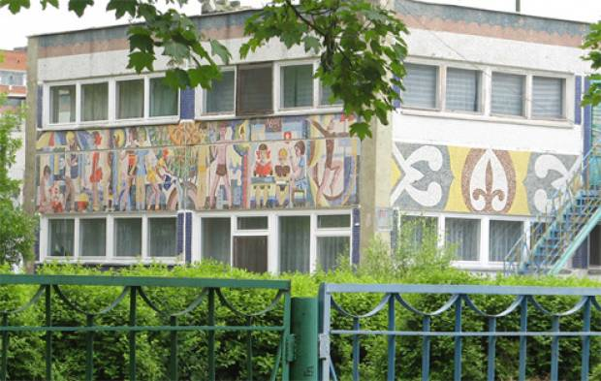
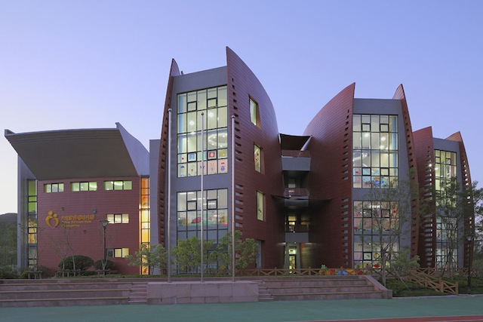
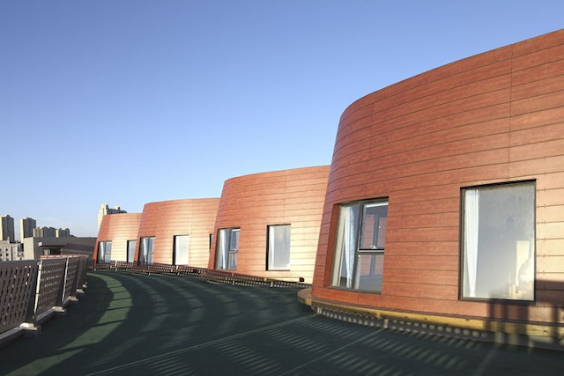
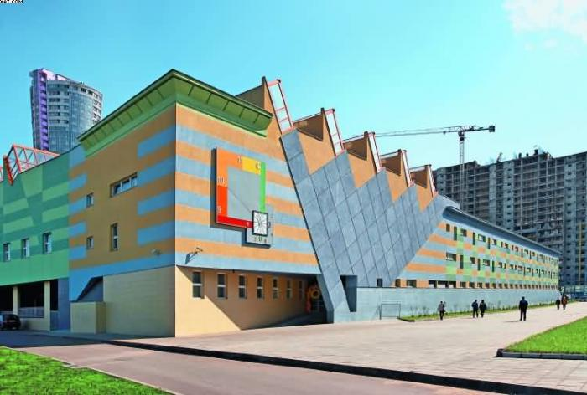
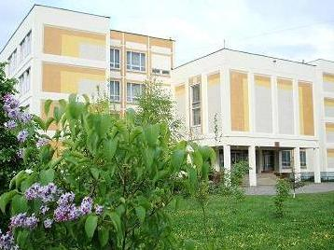
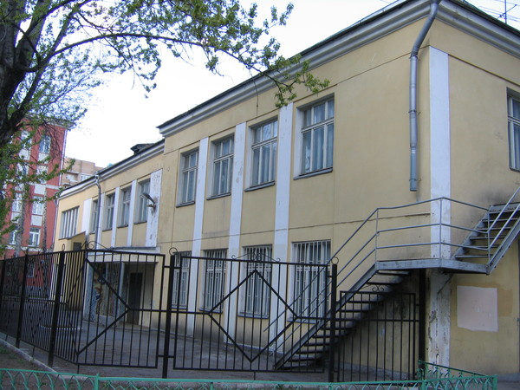

Slide 4

Строитель - это специалист по строительству.

Slide 5
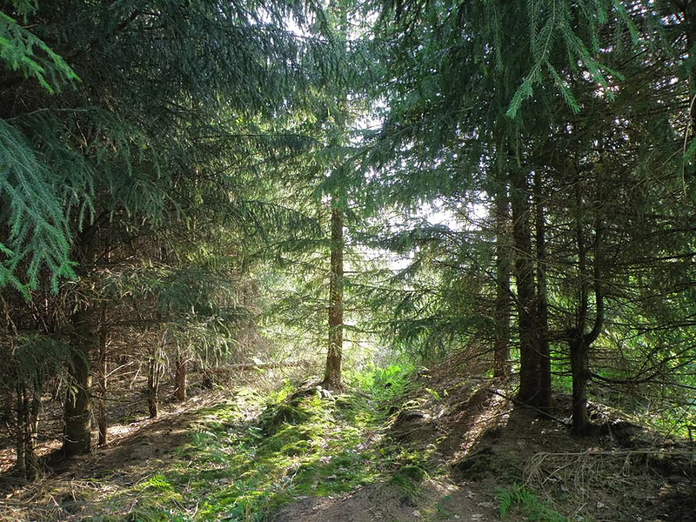
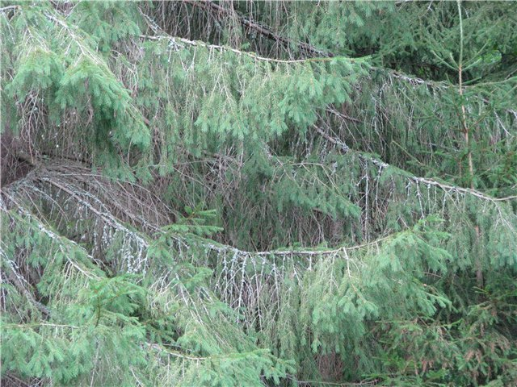
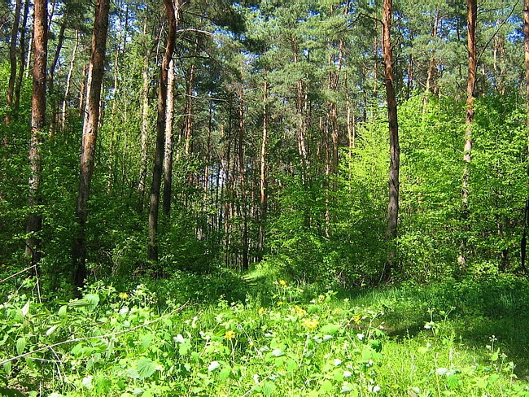

Slide 6

«Изба елова –
сердце здорово!»

Slide 7
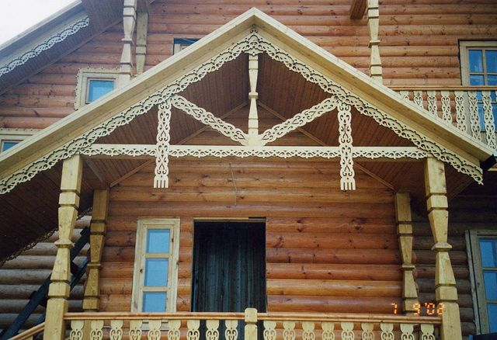

Slide 8
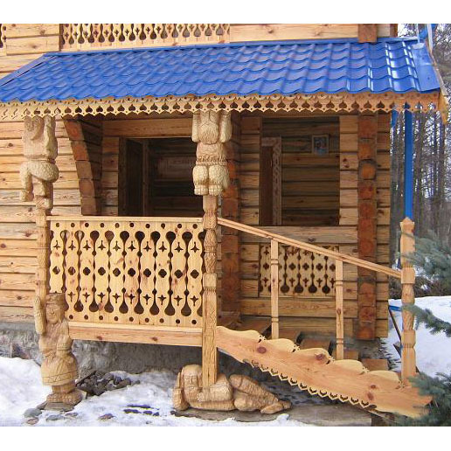

Slide 9
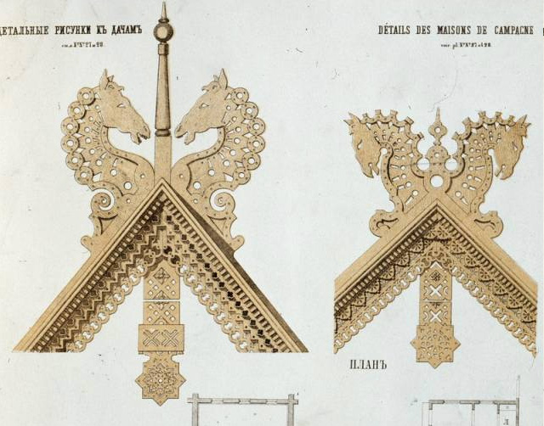

Slide 10
землекоп; каменщик;
бетонщик; кровельщик;
Отделочник
(штукатуры и маляры);
слесари;
сантехники; плотники;
электрики; столяры;
монтажники.

Slide 11

«Архитектор – специалист по сооружению зданий, по архитектуре, зодчий»

Slide 12

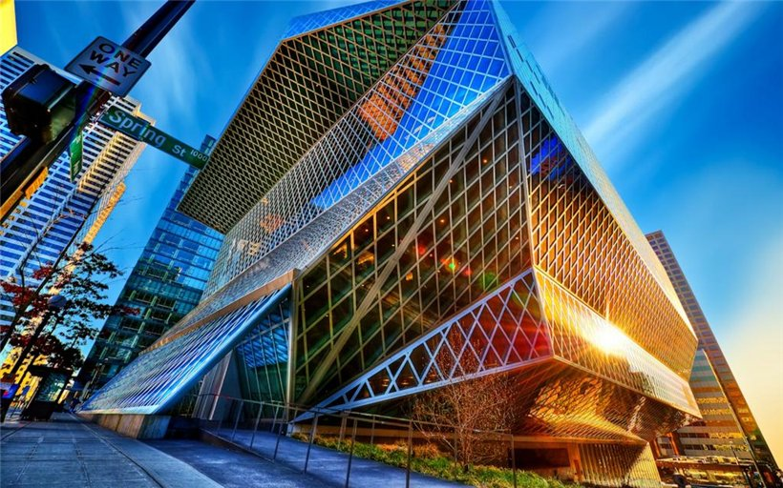
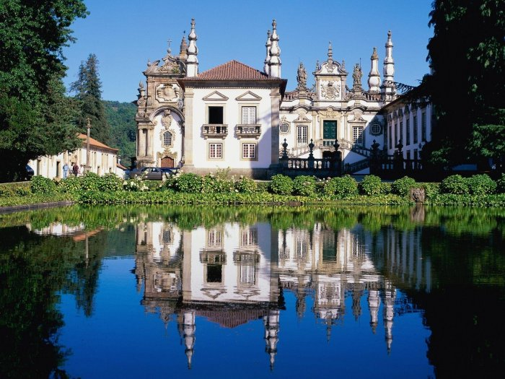
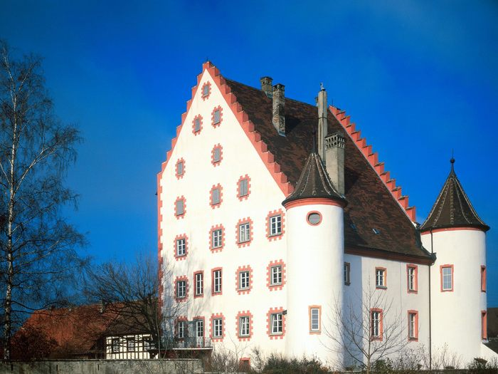

Slide 13
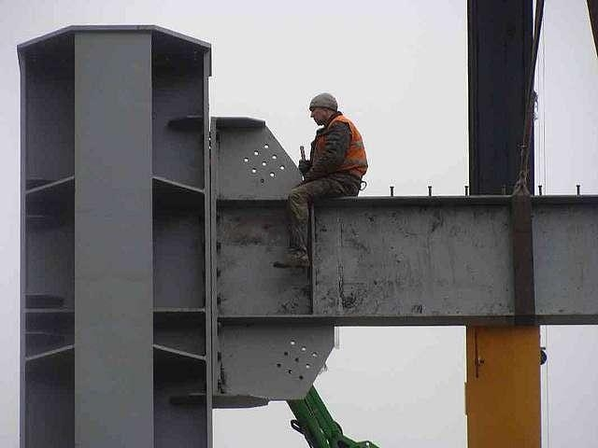
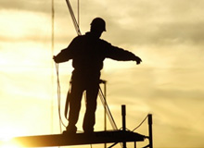
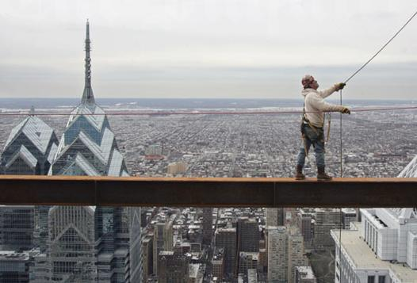
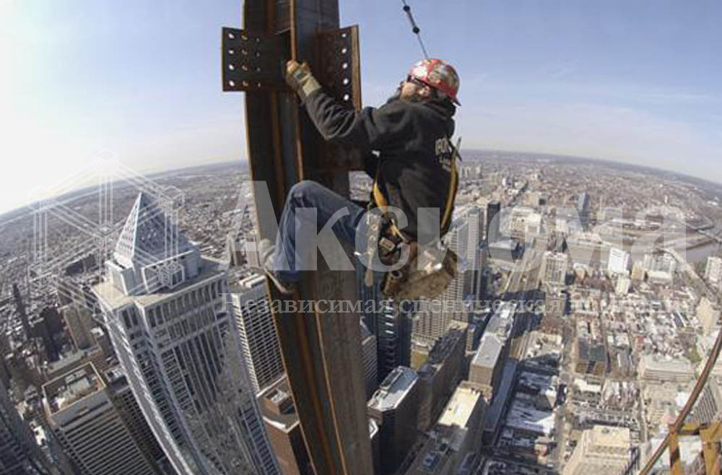
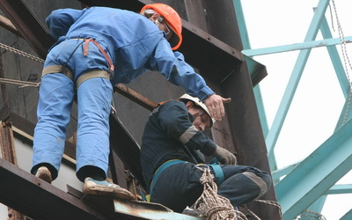
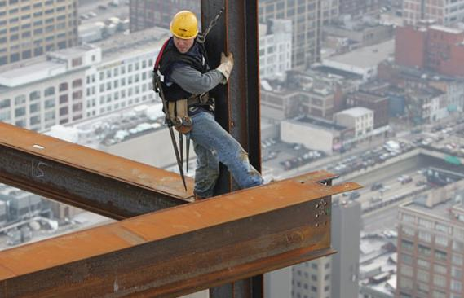

Slide 14
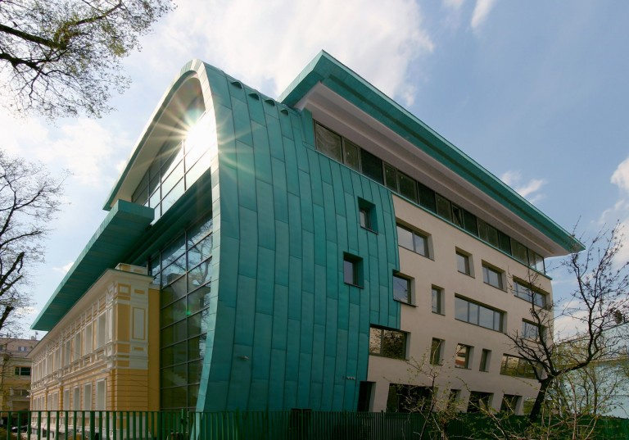
1.Наземные постройки, имеющие помещения для различных видов деятельности людей: работы, отдыха, учебы, лечения и т.д.
ЗДАНИЯ

Slide 15
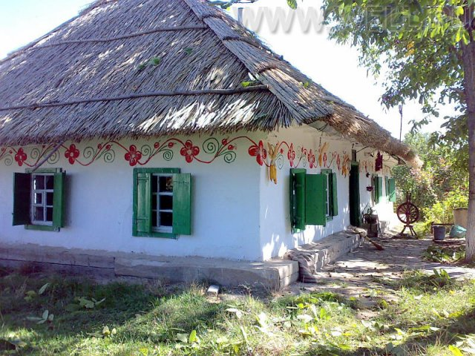
2.Крестьянский дом в украинской или белорусской деревне
ХАТА

Slide 16
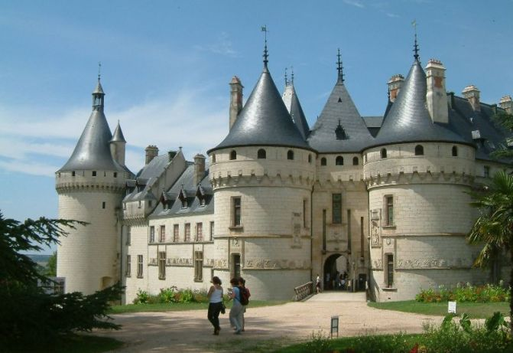
3.Дворец или крепость богатого человека
ЗАМОК

Slide 17
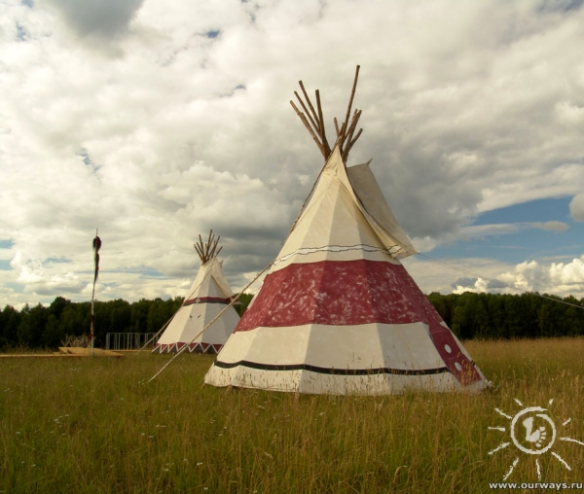
4.Жилища из ветвей, кож, коры у индейцев Северной Америки.
ВИГВАМ

Slide 18
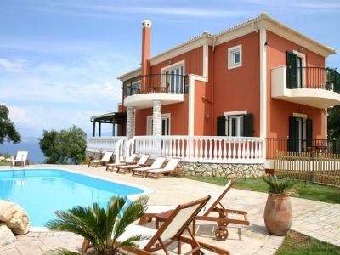
5.Загородный дом с парком или садом
ВИЛЛА

Slide 19
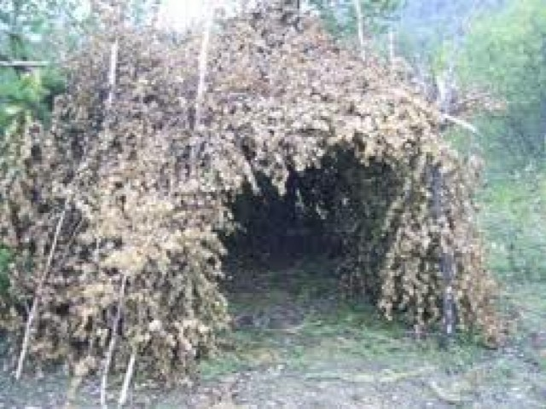
6.Постройка из жердей, покрытых ветками, соломой, травой и т. д.
ШАЛАШ

Slide 20
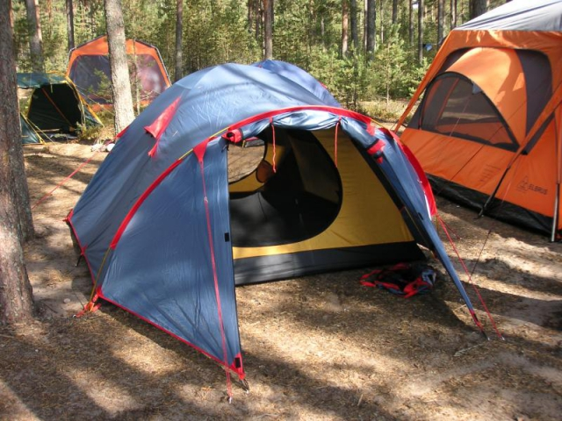
7.Временное жилище в походных условиях
ПАЛАТКА

Slide 21
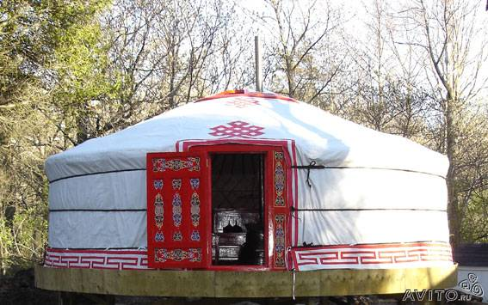
8.Кочевой шалаш у киргизского народа и некоторых народов Азии и Южной Сибири
ЮРТА

Slide 22
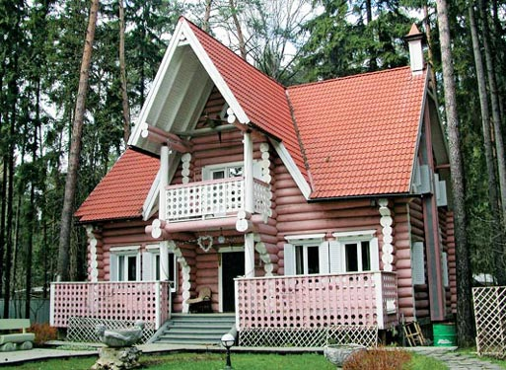
9.Сказочный дом Василисы Прекрасной
ТЕРЕМ

Slide 23
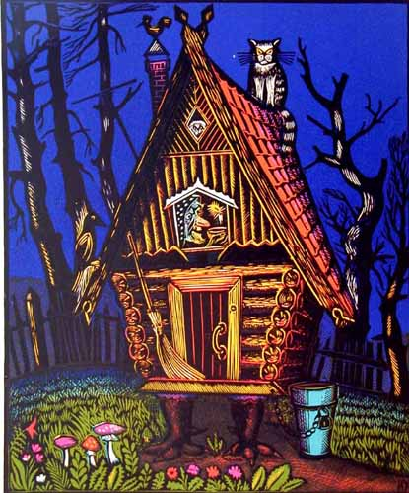
10.Жилище Бабы-Яги
ИЗБУШКА НА КУРЬИХ НОЖКАХ

Slide 24

Динамическая пауза
«Будем строить новый дом!»

Slide 25
Будем строить новый дом!
Ряд за рядом бревна
Мы положим ровно.
Ну, готово. А теперь
Ставим лесенку и дверь.
Окна расписные,
Ставенки резные.
Вот и печка
И труба.
Для крылечка
Два столба.
Чердачок построим.
Тесом дом покроем.
Щелки паклею забьем.
И готов наш новый дом!

Slide 27
Пила,
дрель,
сверло,
молоток,
разметка.
Клей,
шуруп,
сверло,
рубанок,
отвертка.

Slide 28
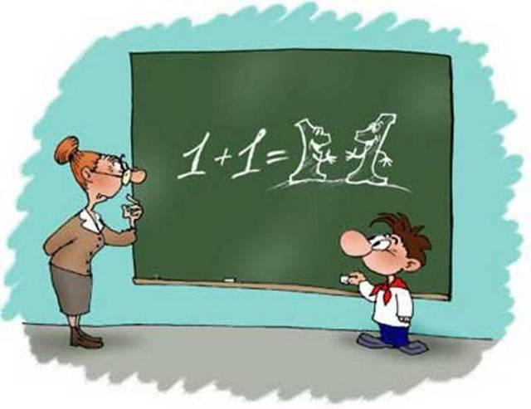
???

Slide 29

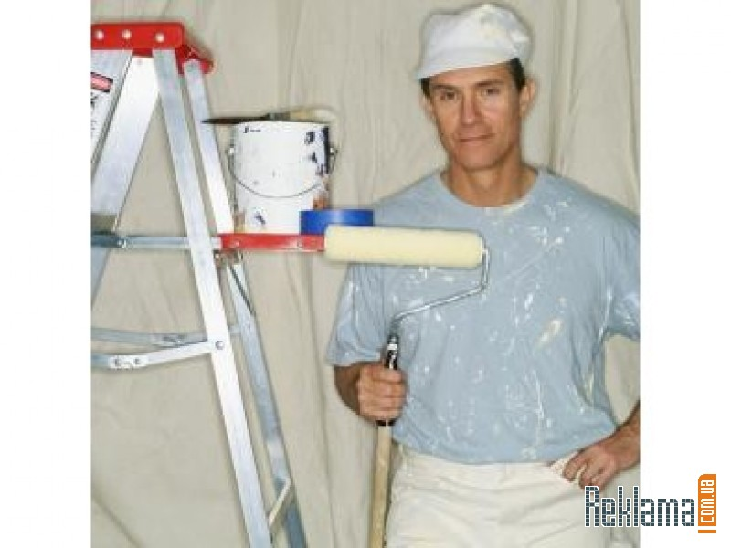

Slide 30
Кто построил
новый дом?

